Slide 1
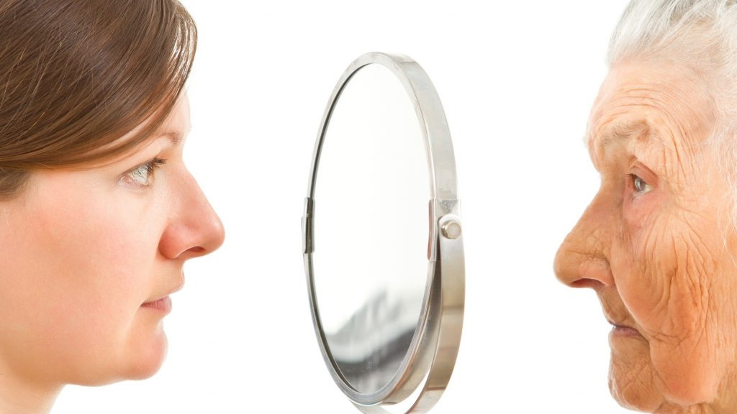
Старение как биологический процесс
и социальное явление

Slide 2
Старение
Процесс изменения организма человека во времени
нарушение нормальной жизнедеятельности;
ущербность и уязвимость в социуме ;
заболевания;
старость;
смерть.
Разрушение тела
Нарушение функций организма

Slide 3
Старение – это процесс:
растянутый о времени и заканчивающийся старостью и смертью;
индивидуальный;
естественный и неизбежный;
прогрессирующий;
отчасти управляемый;
сопровождающийся негативными последствиями;
заканчивающийся старостью и смертью.

Slide 4
Благополучная старость
жизнь и смерть дома;
последствия старения имеются, но не ярко выражены и скомпенсированы;
сохранен привычный образ жизни;
нет удручающих болезней и физических страданий;
организм «слушается» и может выполнять волю «хозяина», т.е. сохранено самообслуживание;
сохранены психические функции;
есть благожелательные близкие;
материальное, хотя бы, относительное благополучие;
безопасная среда обитания;
решены бытовые и социальные вопросы.

Slide 5
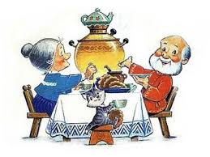
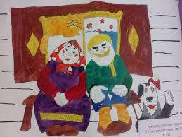
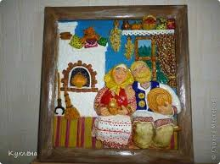
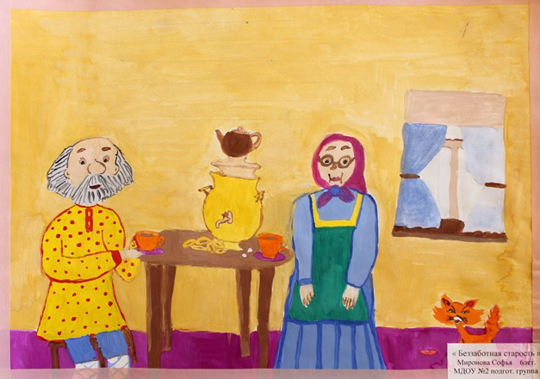
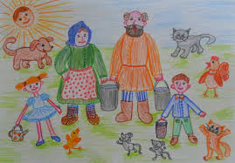
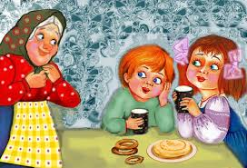

Slide 6
Неблагополучная старость
одиночество;
болезни и их проявления: боль, другие физические страдания;
инвалидность;
бедность и материальное неблагополучие;
беспомощность;
депрессия;
негативные эмоции и переживания;
зависимость;
жизнь вне стен своего дома;
физическое и психическое насилие;

Slide 7
Нарушение функций
стареющего организма
нарушения психических функций (восприятия, внимания, памяти, мышления, интеллекта, эмоций, воли, сознания, поведения, психомоторных функций);
нарушения языковых и речевых функций (нарушения устной и письменной, вербальной и невербальной речи, нарушения голосообразования и пр.);
нарушения сенсорных функций (зрения, слуха, обоняния, осязания, тактильной, болевой, температурной и других видов чувствительности);
нарушения статодинамических функций (двигательных функций головы, туловища, конечностей, статики, координации движений);
нарушения функций кровообращения, дыхания, пищеварения, выделения, кроветворения, обмена веществ и энергии, внутренней секреции, иммунитета.

Slide 8
Основные особенности стареющего организма
Хрупкость – легко нарушается целостность;
Долго восстанавливаются повреждения;
Физиологические и психические процессы легко приходят в возбуждение и долго угасают;
Нарушается способность адаптации к изменившимся условиям.

Slide 9
Опорно-двигательный аппарат
Изменения | Мероприятия
Уменьшение костной массы, уменьшение прочности костной ткани, патологические переломы | двигательная активность, массаж, гимнастика, профилактика падений, в т.ч. с использованием технических средств, диета, анальгетики, силовые упражнения, психотерапия для побуждения к действиям, психотерапия для лечения вторичной депрессии.
Истончение хрящевой ткани и болевой синдром
Тугоподвижность суставов
Ограничение подвижности из-за болевого синдрома
Потеря мышечной массы, потеря мышечной сила, повышенная утомляемость, снижение скорости ходьбы, низкий уровень физической активности
Депрессия

Slide 10
Определение синдрома старческой астении
Старческая астения (англ. - frailty) – это клинический синдром, включающий в себя:
1) потерю веса, в том числе на фоне саркопении,
2) доказанное динамометрически снижение силы кисти,
3) выраженную слабость и повышенную утомляемость,
4) снижение скорости передвижения,
5)значительное снижение физической активности.
Fried L.P. et al., 2001
в России распространенность синдрома старческой астении после 65 лет составляет около 45,0%.

Slide 11
Органы чувств
Человек получает информацию посредством шести основных органов чувств:
глаза (зрение),
уши (слух),
язык (вкус),
нос (обоняние)
кожа (осязание, ощущение боли, температуры)
вестибулярный аппарат (чувство равновесия и положения в пространстве, ускорение, ощущение веса)
внутренние рецепторы

Slide 12
Зрение
Изменения | Мероприятия
Нарушение рефракции – старческая дальнозоркость. | регулярная (не реже 1 раза в год) проверка зрения, проверка состояния стекол очков и обучение уходу за очками, подсветка темных мест (подъезды, коридоры, прихожие), контрастные знаки (на ребрах ступеней, углах стен, пороги, углы дверных проемов и др.), поручни, использование опор и др., профилактика падений, при общении: всегда стойте к лицом к лицу; не прикрывайте ваше лицо и не находитесь в темноте; не стойте контражур.
Нарушение аккомодации - способности глаза к рассматриванию предметов на разных расстояниях.
Нарушение периферического зрения.
Нарушение световой и темновой адаптации («куриная» слепота)

Slide 13
Слух
Изменения | Мероприятия
Тугоухость | проверка остроты слуха, использование правил общения с тугоухим: говорите лицом к лицу, не прикрывайте ваше лицо и не находитесь в темноте, не говорите с полным ртом, говорите громко и четко, но не кричите, сведите к минимуму фоновый шум, выключая телевизор или радио, коррекция тугоухости у специалиста.
Изменение характера и поведения слабослышащего.

Slide 14
Вкус и обоняние
Изменения | Мероприятия
Ухудшение и/или извращение вкусовых ощущений, пища становится безвкусной, ухудшается аппетит | туалет полости рта, использование пряностей при приготовлении пищи, контроль качества пищи.
Нарушение обоняния, появление невосприимчивости к запахам.

Slide 15
Тактильная, болевая, температурная и проприоцептивная (глубокая) чувствительность
Изменения | Мероприятия
Нарушение правильного восприятия соприкасающихся с поверхностью тела предметов, | определение проблем, «правильная» посуда, «правильная» обувь, контроль за температурой воды, особенно в ванной, тактильное общение, профилактика падений.
Снижение подошвенной чувствительности
Тактильный голод
Нарушение правильного ощущения положения тела в пространстве

Slide 16
Кожа и ее придатки
Изменения | Мероприятия
Легко ранимая | осторожность, аккуратность
Сухость и истончение | увлажняющие и питательные кремы
Плохо заживает | интенсивное лечение
Быстро развиваются опрелости и пролежни | тщательный профилактический уход
Склонность к развитию онкологических заболеваний | периодические осмотры всей поверхности тела
Изменения | Мероприятия
Легко ранимая | осторожность, аккуратность, качество постельного белья
Сухость и истончение | увлажняющие и питательные кремы
Плохо заживает | интенсивное лечение
Быстро развиваются опрелости и пролежни | тщательный профилактический уход технические средства для лежачих больных
Склонность к развитию онкологических заболеваний | периодические осмотры всей поверхности тела
Легко смещается по отношению к п/ж клетчатки с разрывом сосудов | правильное перемещение тела в кровати
Волосы редкие, ломкие, седые | регулярный уход за волосами, короткие стрижки, использование специальных шампуней, осторожное причесывание редкими гребнями.

Slide 17
Кровеносная система
Изменения | Мероприятия
Слабость сердечной мышцы | «передышки», нельзя торопить, постепенность информирование, контроль за приемом препаратов
Неспособность сердца обеспечить интенсивную деятельность
Неспособность сердца обеспечить резкие перепады интенсивности
Повышение АД при физической работе
Резкие подъемы АД при внезапных ситуациях, испуге, стрессе, эмоциональном напряжении с риском развития инсульта, инфаркта | Щадящий подход,
Резкое падение АД при изменении положения тела | Постепенное (ступенчатое) изменение положения тела
Слабость венозных клапанов, варикозное расширение вен | Мышцы ног – второе сердце. Двигательная активность, гимнастика, положение тела.

Slide 18
Дыхательная система
Изменения | Мероприятия
Уменьшение объема вдыхаемого воздуха | «борьба» с постельным образом жизни, двигательная активность, двигательная активность при вынужденном постельном режиме, дыхательная гимнастика, массаж, приподнятый головной конец кровати, частые проветривания, частые прогулки на свежем воздухе,
Нарушение дренажной функции бронхов
Плохая вентиляция легких
Снижение кашлевого рефлекса
Нарушение газообмена с развитием гипоксии

Slide 19
Пищеварительная система
Изменения | Мероприятия
Потеря аппетита | выявление причины
Патологическая прожорливость | консультация психиатра
Малое количество слюны, сухость полости рта | осмотр, туалет полости рта, лимонный сок
Гнилостные процессы в полости рта
Плохая механическая обработка пищи во рту | консультация протезиста, выбор методов кулинарной обработки
Недостаток пищеварительных соков, нарушение работы пищеварительных желез | ферментотерапия
Нарушенная эвакуация пищевого комка по кишечнику, запоры | контроль стула, подвижный образ жизни, ежедневные прогулки, гимнастика, массаж передней брюшной стенки живота, употребление достаточного количество жидкости, овощей и фруктов.

Slide 20
Мочевыделительная система
Изменения | Мероприятия
Уменьшение суточного количества мочи | достаточный объем выпиваемой жидкости
Моча высокой концентрации | профилактика специфического запаха
Задержка лекарственных препаратов | контроль общего состояния
Утолщение стенки мочевого пузыря, уменьшение эластичности и емкости | создание удобных и комфортных условий для мочеиспускания
Нарушение замыкательной функции сфинктеров мочевого пузыря

Slide 21
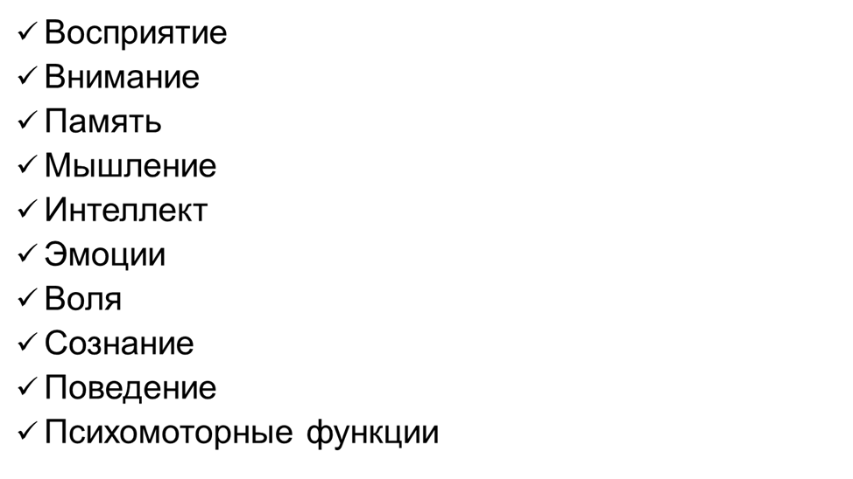
Основные психические функции

Slide 22

Восприятие
Способность получать и преобразовывать информацию из внешнего мира.

Slide 23
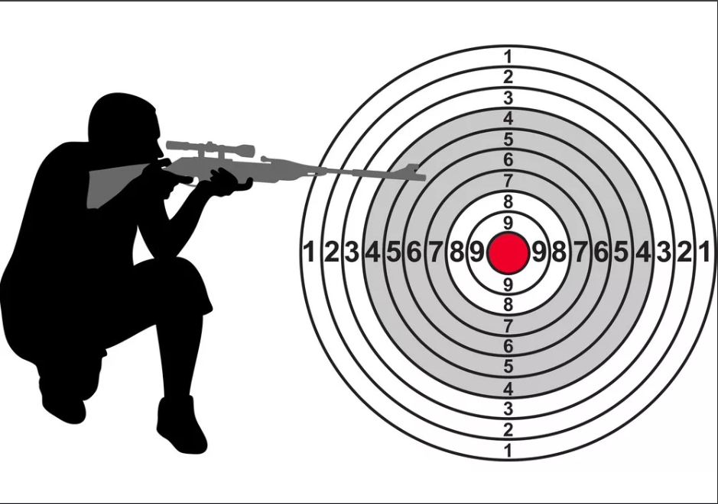
Внимание - психофизиологический процесс, который проявляется в сосредоточенности на чем-либо.

Slide 24

Память
Память - это способность человека запоминать, сохранять, воспроизводить и забывать информацию собственного опыта.

Slide 25
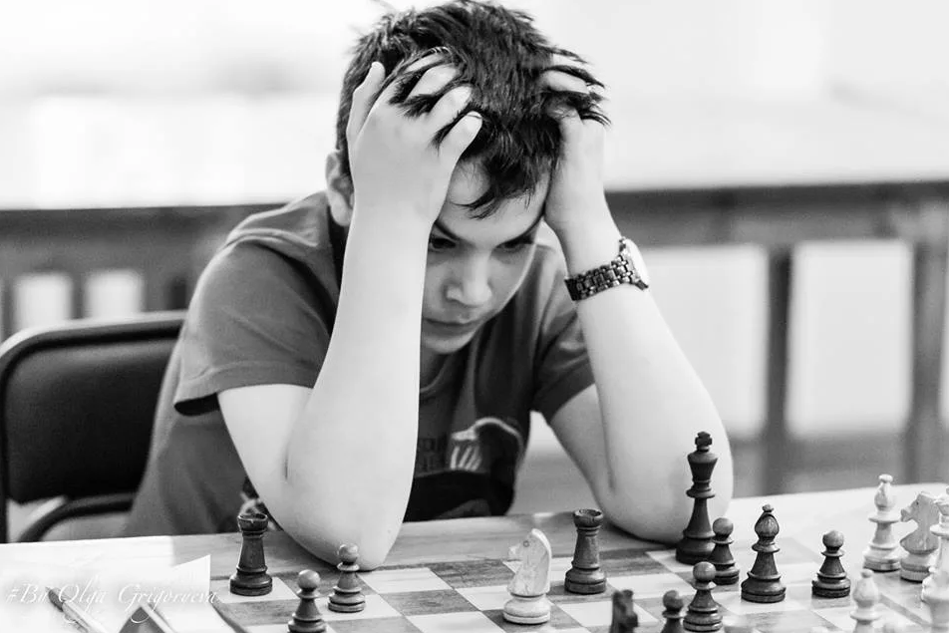
Мышление — процесс познавательной деятельности человека, характеризующийся обобщенным и опосредствованным отражением действительности.

Slide 26
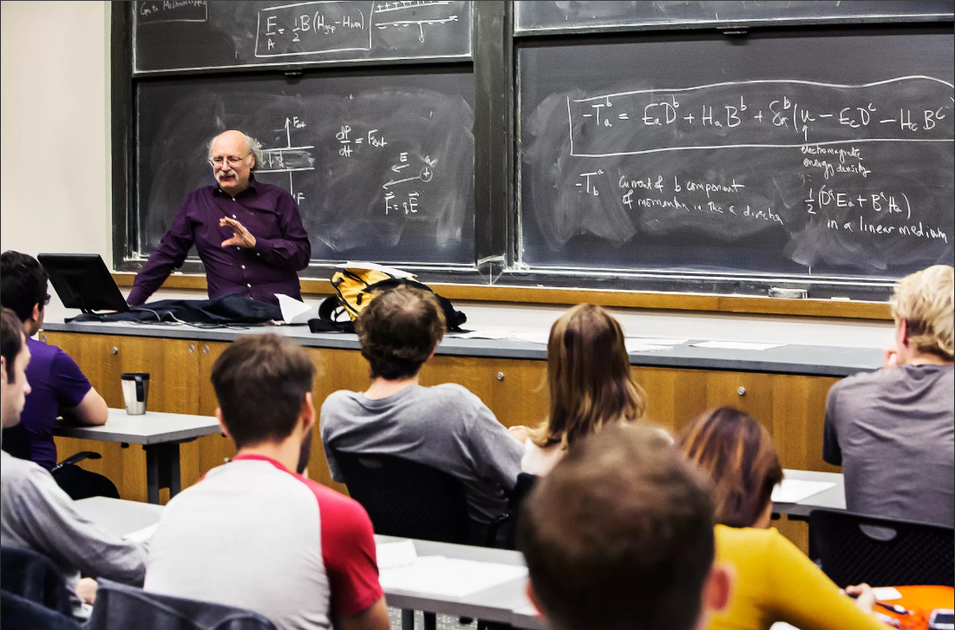
Интеллект — качество психики, состоящее из способности приспосабливаться к новым ситуациям, способности к обучению и запоминанию на основе опыта, пониманию и применению абстрактных концепций, и использованию своих знаний для управления окружающей человека средой. Общая способность к познанию и решению проблем, которая объединяет все познавательные способности: ощущение, восприятие, память, представление, мышление, воображение, а также внимание, волю и рефлексию.

Slide 27
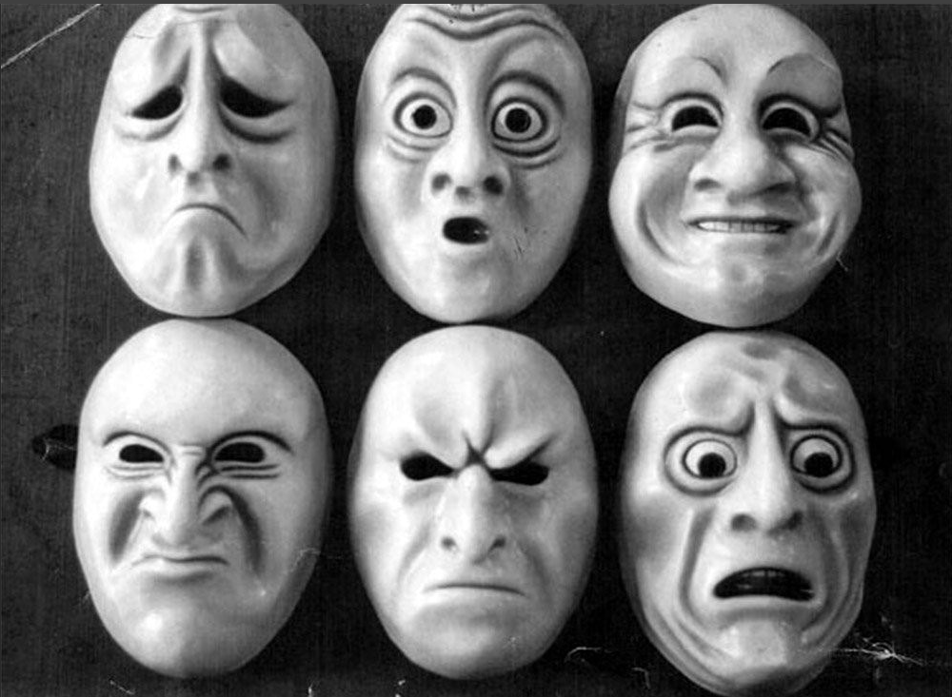
Эмоции –внутренние переживания в ответ на внешние обстоятельства

Slide 28

Воля - способность человека принимать решения на основе мыслительного процесса и направлять свои мысли и действия в соответствии с принятым решением.

Slide 29
Старение
Процесс изменения организма человека во времени
нарушение нормальной жизнедеятельности;
ущербность и уязвимость в социуме ;
заболевания;
старость;
смерть.
Разрушение тела
Нарушение функций организма

Slide 30
Основные виды (категории)
жизнедеятельности человека
способность к самообслуживанию и повседневной деятельности
способность менять положение тела и передвигаться
способность ориентироваться во времени и пространстве
способность к правильному общению
способность к осмысленному и адекватному поведению
способность к обучению
способность к трудовой деятельности

Slide 31
Медико-социальные последствия старения
изменение социального статуса;
затруднения в повседневной жизнедеятельности;
нарушения адекватного реагирования на происходящее;
угрозы безопасности;
появление заболеваний и телесных страданий;
потеря независимого образа жизни, зависимость от окружающих, беспомощность;
перемещение в тоталитарные учреждения.

Slide 32
Этапы оказания медико-социальной помощи пожилым людям
Диагностика
нарушенных функций и категорий жизнедеятель-ности
Планирование - что, как, какими силами и средствами можно исправить или скомпенсировать
Наши действия
Анализ
результатов

Slide 33
Спасибо за внимание!

Slide 34


